Slide 1
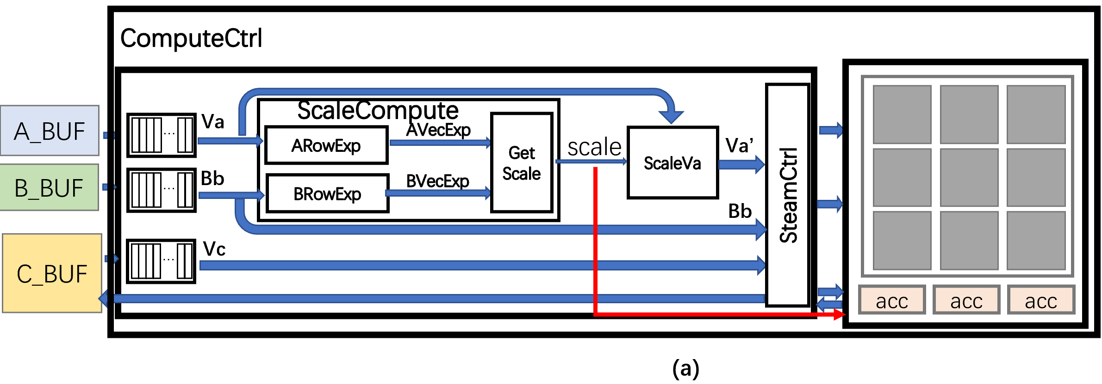
本周工作:
修改SA模块：加入指数位域复用的PE和累加模块,删减不必要的逻辑单元
调试SA模块：PE执行周期为一拍，数据流还存在问题
指数位域复用
PE
C_e
FMAC
0
1
unEreuse
a
b
(b)
Ereuse
y_e
累加模块
y’
Scale_add
y
y’_s
c
…
…
y’_s
FIFO
Acc_y’,Acc_y’_s
FIFO
ACC
Notes:
PE: 1GHZ

Slide 2
下一步工作:
完成SA的功能调试，修改六模块
调试修改后的六模块
ComputeCtrl
ScaleCompute
SteamCtrl
A_BUF
…
Va
AVecExp
Get
Scale
ARowExp
scale
ScaleVa
Va’
B_BUF
…
Bb
BVecExp
BRowExp
Bb
C_BUF
…
Vc
acc
acc
acc

